Slide 1

Werkgroep Wegkenmerken
Special Kruispunten

Slide 2
Agenda Special Kruispunten
Opening
De sprekers stellen zich voor – 5 min
Introductie (NDW) – 5 min
Presentatie Kruispunten in het NWB (SWECO) – 20 min
Presentatie Nieuw LOD in NWB (DAT.mobility) – 20 min
Pauze – 10 min
Presentatie Informatiebehoefte kruispuntkenmerken voor verkeersveiligheid (ANTEA) – 20 min
Presentatie Kruispunten data-inwinning–Behoeftes en Methode (provincie NB) - 10 min
Discussie over stellingen (allen) – 30 min

Slide 3
Introductie sprekers

Slide 4
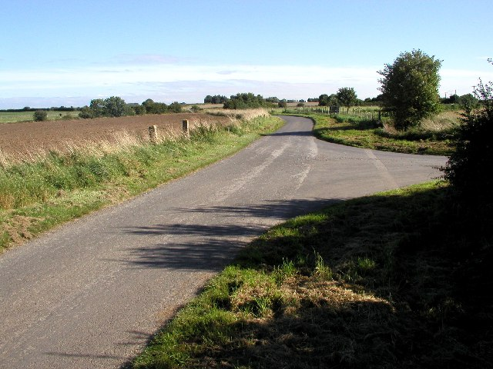

Introductie Kruispunten
Wens om kruispuntinformatie te verzamelen en te registeren
  verkeersmodelering, verkeersveiligheid, plaatsbepaling
Verscheidenheid aan kruispunten in NL
Welke informatie en hoe gedetailleerd
Verschillende onderzoeken uitgevoerd
Klant en financiering

Slide 5
Stellingen

Slide 6
“De definitie van een kruispunt doet er niet toe, zolang je de juiste data maar hebt.”

Slide 7
“Begin simpel en bouw later uit aan de hand van praktijkervaringen.”

Slide 8
“Kruispunten eenmalig inwinnen en in het NWB opnemen is een no-brainer!”

Slide 9
“Geef gas op de intersecties en negeer eerst de wegmenten”

